Slide 1
HTMLCXX 源代码分析
吴军
2013.4.23

Slide 2
HTMLCxx 框架
从字节流中识别出标签起始符和结束符，并对字符段进行解析；
1、对普通标签进行属性解析；
2、对普通文本或者注释进行内容复制
3、对特殊标签进行处理
① paserSax
② paserDom
1、组织所有的节点，形成树
2、对树进行展平
③ Node
解析普通标签属性，输出键值对
Tree

Slide 3
HTML代码分类
标签：<html></html>
普通标签
注释： <!-- text-->
标签
普通文本：text
特殊标签
<script></script>:
{style、xmp、plaintext、textarea}

Slide 4
paserSax解析要点
1、游标的概念：
起始遍历位置，当前遍历位置，两者都是时刻在变化的
2、寻找标签符号（<）原则：
通过符号“<”对待分析的文本进行切割。
“<”之后的符号只会有四种情况：
（1）普通英文字符（a-z,A-Z）：开始标签
（2）“/”：结束标签
（3）“!”：注释内容
（4）“%”，“?”：xml文档或者脚本语言
3、普通标签和特殊标签分类：
（1）对于普通标签会分析中的标签属性；
（2）对于特殊标签，则对于标签中的内容作为普通文本进行处理，不解析其中任何的内容；但是如果是以<!-- xxx-->的内容依然作为普通文本处理。

Slide 5
paserSax 代码
< | h | m | t | l | > | h | e | l | l | o | < | / | h | t | m | l | >
if (*c == '<') //判断是否是一个标签的开始
{
if (isalpha(*d)) //判断是否为英文字母
{
d = this->skipHtmlTag(d, end); //找到Tag标签的结束位置
this->parseHtmlTag(c, d); //对Tag标签的起始位置和结束位置之间的
//这段标签内容适用parseHtmltag(X,X)进行处理。
}
if (*d == '/')
{
d = this->skipHtmlTag(d, end);//寻找标签结束位置
this->parseHtmlTag(c, d);//对这段位置之间的标签进行处理
}
if (*d == '!')
{
d = this->skipHtmlComment(e, end);//查找到标签结尾
this->parseComment(c, d);//将这段文本作为注释进行处理
}
if (*d == '?' || *d == '%')
{
d = this->skipHtmlComment(e, end);//查找到标签结尾
this->parseComment(c, d);//将这段文本作为注释进行处理
}
}

Slide 6
paserDom解析要点
1、血缘关系原则（DNA鉴定）
每一个新生节点和当前节点（mCurrentState）的关系只有两种：父子和兄弟关系。普通文本节点和注释节点直接作为当前节点的子节点添加进去。而标签节点则需要血缘关系的确立。
如何确定标签节点的血缘关系呢？
2、自底向上原则（从基层做起）
由当前节点向上遍历，寻找与当前待分析的节点tag名字相同名字。
3、就近原则（近水楼台先得月）
第一匹配到的节点则作为该节点的起始型节点，然后将该节点和其子节点作为该节点的父节点的子节点（此处利用到了展平技术）。
4、展平技术（完美释放）
展平技术实质就是对树进行前序遍历（深度优先遍历之一），整个源代码分析完之后，就相当于已经对整棵树进行了前序遍历。

Slide 7
paserDom 代码
while (i != mHtmlTree.begin())//自底向上原则
{
const char *open = i->tagName().c_str();
const char *close = node.tagName().c_str();
equal = !(strcmp(open,close));
if (equal)
{
i->length(node.offset() + node.length() - i->offset());
i->closingText(node.text());
mCurrentState = mHtmlTree.parent(i);
found_open = true;
break;//就近原则
}
else
{
path.push_back(i);
}
i = mHtmlTree.parent(i);
}

Slide 8
paserDom 代码
if (found_open)
{
for (unsigned int j = 0; j < path.size(); ++j)
{
mHtmlTree.flatten(path[j]);//完美释放
}
}
else
{
node.isTag(false);
node.isComment(true);
mHtmlTree.append_child(mCurrentState, node);//父子关系
}

Slide 9
paserDom 展平技术
Tree_Node 数据结构
template<class T>
class tree_node_ {
public:
tree_node_<T> *parent;
tree_node_<T> *first_child,
*last_child;
tree_node_<T> *prev_sibling, *next_sibling;
T data;
};
展平前
展平后
1
1
2-1
2-2
2-1
2-2
3-1
3-2
3-3
3-1
3-2
3-3
处理好节点回归时两个关系：
1、该节点N0与前面兄弟节点Nps的最后一个子节点Nplc之间的关系：
（为什么不处理该节点后面兄弟节点Nns的关系呢？对源码的进行Sax处理的话，实质是前序遍历，即由根节点到子节点的顺序，即在遍历完前面的节点之前，下一个兄弟节点Nns是不会出现的）
即N0成为Nplc的下一个兄弟节点。
2、处理好该节点N0与该节点第一个子节点N0fc之间的关系：
即N0是N0fc的前一个兄弟节点，而N0fc是N0的下一个兄弟节点

Slide 10
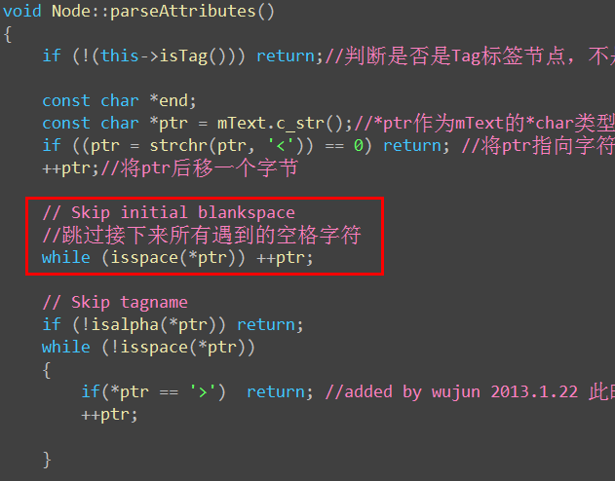
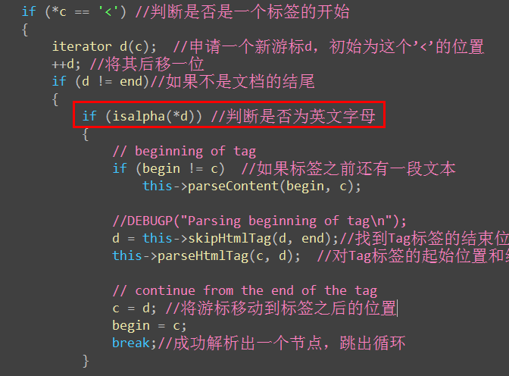
Node 解析要点
1、空格和等号的国度：
标签中的tagName，attribute，attrValue都是以空格或者等号隔开；
例如：
<tagname attrName = ‘value’> =>键值对 pair<string, string>
2、冗余代码：
Node.cpp parseSax.cpp

Slide 11
Thank You!

